Slide 1

FATEC – FACULDADE DE TECNOLOGIA DE
SÃO JOSÉ DOS CAMPOS
Tecnologia em Banco de Dados
API - SPRINT 03

Slide 2


Slide 3

SPRINT 3
Cria modelo físico da base de dados georreferenciada;
Criar tabela de Controle de Integração;
Atualizar tabela de Controle de Integração com o Status de “Integrado” ou “Falta Shapefile”.

Slide 4
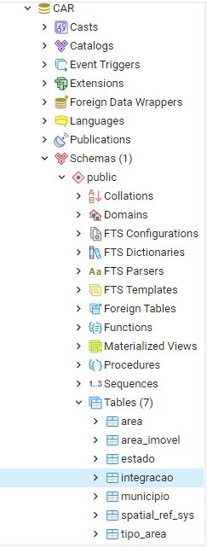
BANCO DE DADOS FÍSICO

Slide 5
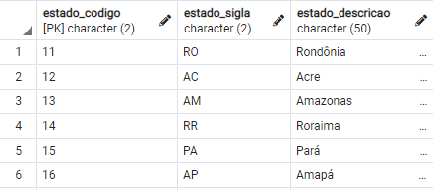
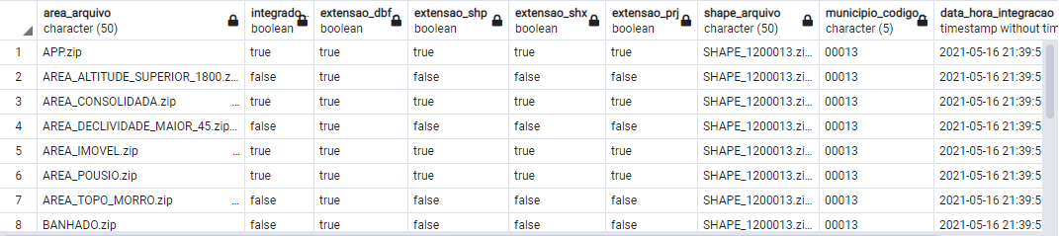
TABELA ESTADO/INTEGRAÇÃO

Slide 6
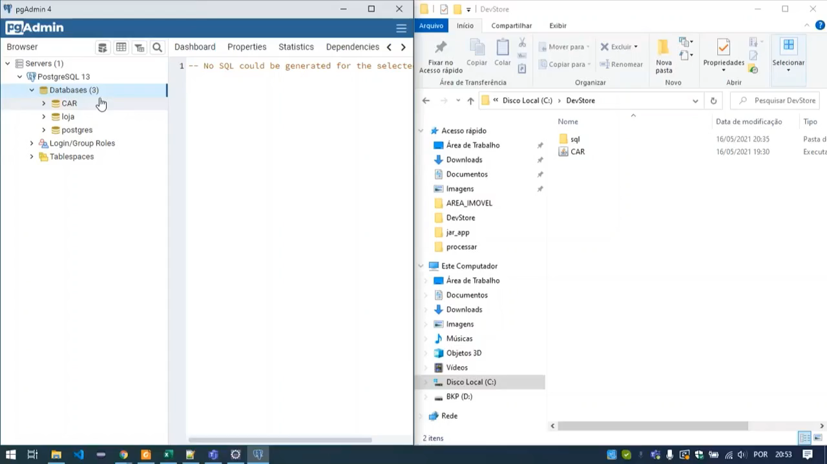

Slide 7
FIM

